Slide 1
Trường mầm Non Hoa Hồng
NBPB: KHÁM PHÁ KHOA HỌC
TÌM HIỂU MỘT SỐ PTGT ĐƯỜNG HÀNG KHÔNG
Lớp: Nhóm 2
Giáo viên: Trần Thị Xuân

Slide 3
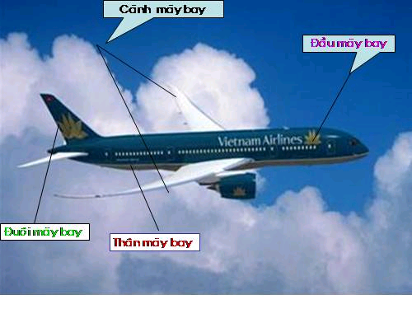

Slide 4
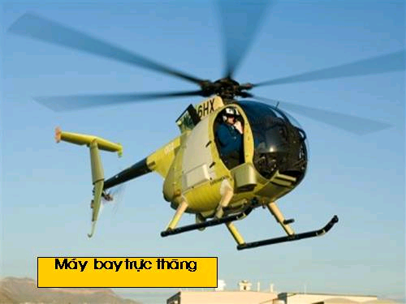

Slide 5
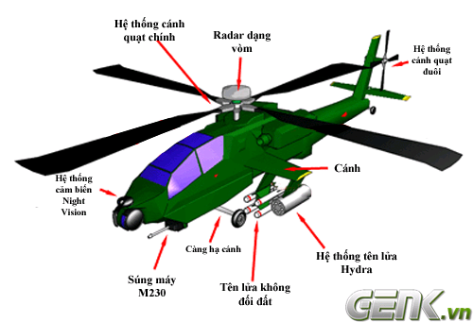

Slide 6
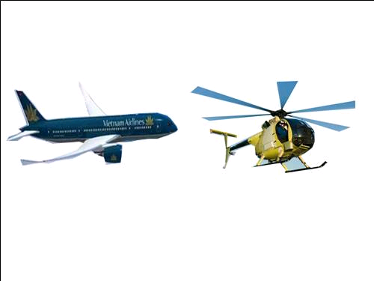
So sánh: Máy bay hàng không và máy bay trực thăng

Slide 7
KHINH KHÍ CẦU

Slide 8
Túi khí
Lò đốt
GIỎ

Slide 9
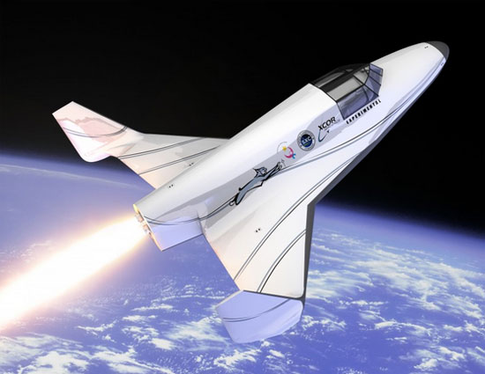
TÀU VŨ TRỤ

Slide 10
Thân
Đầu
Đuôi

Slide 11
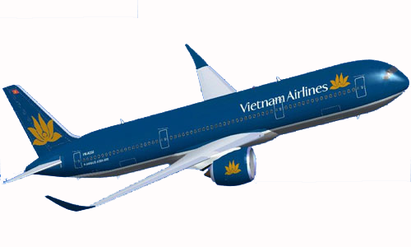
SO SÁNH

Slide 12
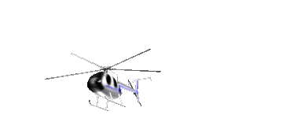
MỞ RỘNG

Slide 13
